Slide 1
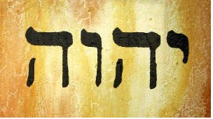
고대 이스라엘 지혜의 ‘삶의 자리’와 잠언의 신학적 특징
담당 교수 ★ 이희학 교수님
4142090 나영신

Slide 2
1. 들어가는 말
그 동안 구약 학자들이 지혜 문헌에 대한 연구를 게을리 해 온 것은 지혜 문헌이 하나님 중심적이기 보다는 인본주의적이라는 이유 때문이다.
☞ 세 가지 이유
이러한 이유로 구약 학계의 대표적인 학자들 중에 한 명인 폰 라트(G. Von Rad)는 지혜 문헌에는 야웨 하나님이 인간의 역사 안에 계신다는 고백이 전혀 나타나있지 않다고 보았다.
☞
이러한 이유로 구약 성서 신약을 저술하면서도 지혜 문헌을 완전히 삭제.

Slide 3
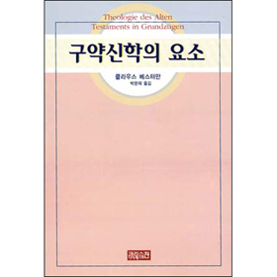
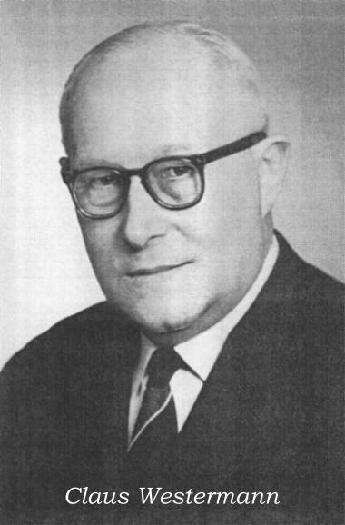
베스터만 (C. Westermann)은 1978년 “구약 신학의 요소”라는 책에서 구약 성서를 ‘하나님과 인간 사이의 대화’로 간주하고 지혜 문헌은 ‘하나님의 구원 행동에 대한 인간의 응답을 기록한 책’으로 평가하였다.
1990년 베스터만은 “지혜의 근원”이라는 책에서 지혜 문헌과 이스라엘의 전통적인 야웨 신앙과의 관계를 말하며 “지혜의 뿌리는 초기 이스라엘 백성들의 야웨 신앙 깊은 곳에서 부터 출발한 것”이라고 주장했다. ☞ 이것은 이스라엘 백성들이 절기 때에 민족의 역사 신조(신 26:5~9) 만을 낭독 하는 데에 그치지 않고 지혜 격언을 통해 공동체 전체의 삶에 대한 하나님의 구체적인 현현을 고백하였다는 것이다.
베스터만은 이스라엘의 지혜는 제의(예배)와 문화를 하나로 묶어주는 역할을 수행하였기 때문에 하나님의 임재는 제의를 통해서도, 그리고 공동체의 생활을 통해서도 이루어졌던 것으로 판단하였다.
그래서 베스터만은 이스라엘의 지혜를 신중심적 휴머니즘 (Theocentric humanism) 내지는 신학적 인본주의라고 정의하였다.
“구약 신학의 요소”의 저자 C. Westermann

Slide 4
와이브레이(R.N. Whybray)는 베스터만의 기본 논조를 추종하였는데 고대사회에서 세속적인 삶과 신앙적인 삶은 서로 분리 될 수 있는 것이 아니었기 때문에 성(聖 거룩함)과 속(俗 풍속)은 밀접한 관계를 지니고 있다고 보았다.
☞ 고대 이스라엘 사람들에게 세속적 지혜는 야웨 신앙과 불가분의 관계에 서 있었다는 것이다.
또한 캠프(C.V. Camp)는 잠언 1장 ~ 9장은 신학적 서론의 역할을 담당하고 있으며 잠언 10장 ~ 31장은 세속적 지혜를 다루고 있기 때문에 잠언은 편집적으로 이미 성 (聖) 과 속 (俗)의 이원론을 극복하고 있는 것을 주장했다.
기독교가 인간의 삶과 역사, 문화를 과소평가하는 경향이 있는데, 이것은 문화의 종교적 경시자 들의 잘못된 태도이며, 복음에 대한 잘못된 해석이라는 것이다. 최근에 와서는 세속 문화를 긍정하고 있는 지혜 문헌에 대한 새로운 연구를 통해서 인간 존재의 의미를 재발견하려는 움직임이 활발히 진행 되고 있다. (지혜전승 연구,1998 브루지만)

Slide 5
2. 고대 이스라엘 지혜의 ‘삶의 자리’ (Sitz im Leben)
잠언에 수록된 지혜 격언들은 어디에서 부터 유래한 것일까? 그 격언들이 자리를 잡고 있던 원래의 ‘삶의 자리’는 어디였는가? 몇 부분으로 나누어 살펴보기로 하자.
1) 일반 백성들의 삶의 자리
잠언의 여러 지혜 격언들은 오늘날 우리 언어 세계에도 영향을 끼친다. 그 예로,
“유혹하는 나쁜 친구를 따라가지 마라” (1:10)
“개미에게서 지혜를 얻으라” (6:6)
“불의한 재물로 성공하지 말라” (10:2)
“교만은 패망의 선봉이다” (16:18)
잠언에 수록된 많은 지혜 격언들이 일종의 민속 지혜, 생활 지혜이다. 게으름, 술 취함, 혀의 악용, 간음 등을 경고하고 근면, 절제된 말, 감정의 억제, 화목 등을 장려한다.

Slide 6
2) 역사적 상황
구약 성서의 속담이나, 격언들 중에는 어떤 역사적 상황으로부터 유래한 것들이 있다. “사울도 선지자들 중에 있느냐” (삼상 10:12) “ooo은 여호와 앞에 니므롯 같이 용감한 사냥꾼이로다” (창 10:19)라는 속담이 제시 될 수 있다. 속담들 중에는 특별한 시대적 정황과 관련된 신학적인 논쟁을 반영하는 것도 있다.
“아버지가 신포도를 먹었다고 해서, 그의 아들이 이가 신 것은 아니다” (렘 31:29) – 하나님의 공의와 정의로움에 대한 확신 내포
3) 왕궁 혹은 고급 관료 사회
많은 지혜 격언들은 고대의 특별한 신분이나 계급 사회와 관련된 생활, 왕궁 내에서 고위 관리들의 생활을 반영하고 있다. 왕을 모시고, 외국과의 교류를 활발하게 참여해야 하는 국가의 통치자들에게 필요한 삶의 태도와 방식은 일반 백성과는 달라야 했다.

Slide 7
왕은 지혜로운 조언자를 필요로 했기 때문에 지혜는 왕궁에서 육성 되었고, 고급 관료와 왕의 자녀들 내지는 왕위 상속자의 양성을 위한 지혜 교육이 필수적이었다. 국가의 중대사를 책임져야 하는 통치자들은 좀더 전문적인 지식에 기초하여 국가의 운명에 대한 현명한 대처를 필요로 했다. 그들은 타 민족들의 언어에 능통해야 했고, 잘 정돈되고 다듬어진 말과 올바른 예의로 외교 사절들을 대할 수 있어야 했다.
4) 지혜 학교 (Wisdom School)
지혜는 히브리어 ‘호크마’ (구약 147회 사용)
형용사 ‘하캄’ (135회 사용)
– J.L. Crenshaw 구약 지혜 문학의 이해
지배 계층을 상대하는 공식 교육은 일정한 공간을 확보하여 그 곳을 학교와도 같이 활용하면서 지혜를 교육했을 것으로 추정된다. 이른바 지혜 학교라는 특정한 교육 기관이 있었을 것이라는 추측이 있다.

Slide 8
구약 성서에 지혜 학교 자체의 언급은 없지만, 지혜 학교는 사무엘과 엘리의 이야기 (삼상 1~3)에서 볼 수 있는 것 처럼, 성전 학교 형태를 취하고 있었다고 볼 수 있으며, 시골이 아닌, 수도 예루살렘에 위치하고 있는 학교로써 이해 할 수 있다. 잠언의 지혜 격언들은 단순히 일반 백성들의 “민속 지혜”만을 포함하고 있는 것이 아니라, 특정한 신분 계층(상류)들의 삶의 모습을 반영하고 있음을 기억해야 한다.
폰 라트(G. Von Rad)는 이스라엘 지혜는 애굽의 지혜와는 달리 어떤 신분에 밀접하게 결부되거나 관직 사회를 목표로 하지 않았다고 주장했다. 이스라엘의 격언들은 신분의 경계를 뛰어넘는 인간의 보편적 경험에 의존하고 있다고 했지만, 이제 새로운 연구를 통해 잠언의 지혜 격언들은 신분상으로 서로 구분되는 여러 사회 계층들의 삶을 반영하고 있음을 확인 할 수 있게 되었다.

Slide 9
5) 무역과 상업 활동
잠언의 많은 격언들은 무역과 상업 활동이 활발해진 시대적 상황을 배경으로 하고 있는데, 부당한 경제 활동으로 재산을 모으는 것을 경고 하고 있다. 지혜 격언들은 부지런하고 열심히 노동하는 사람이 재산을 모을 수 있음을 강조하고, 건전한 사회 윤리관을 제시하고 있다. 지혜 격언들은 세상을 긍정적으로 바라보며, 정직하게 사는 신앙인들이 불의하게 살면서 하나님께 제물을 드리는 사람보다, 더 낫다고 보았다.
잠언의 지혜 격언들은 일방적으로 부자를 변호하지 않는다. 야웨는 부자들 뿐만 아니라, 그들과 함께 사는 가난한 자를 지으신 분이심을 잊지 않고 있다. (22:2) 가난한 사람을 도와주는 자는 복을 받으며, 권력을 이용하여 힘 없는 약자를 멸시하는 자는
어리석은 자 임을 강조한다. 공의롭게 살면서 적은 소득을 버는 것이, 불의하게 많은 소득을 버는 것 보다 낫고, (16:8) 가난하게 살아도 화목하게 지내는 것이 진수 성찬을 차려 놓고 다투며 사는 것 보다 낫다고 말하고 있다. (17:1)

Slide 10
6) 제의 (예배 의식)
제의란 당시 고대인들에게 세계 질서의 일부였는데, 지혜적인 사고의 영역 안에 들어 있었다. 지혜로운 자는 경건한 자이고, 야웨 하나님을 섬기는 자이다. 그는 재산과 소산물의 처음 익은 열매로 야웨를 공경하는 자이다. (3:9) 하지만 격언들은 제의를 드리는 행위만을 권면 하고 있지는 않다. 오히려 불의한 자의 제의를 비판적으로 보고 있는데, 정직한 자의 기도를 악인의 제물 보다 훨씬 더 중요 한 것으로 간주 하고 있다. “악인의 제사는 여호와께서 미워하셔도, 정직한 자의 기도는 그가 기뻐하시느니라”. (15:8)
☞ 지혜 격언들은 제의적 행위 그 자체 보다는 제의를 드리는 자들의 “올바른 삶과 경건 생활”(삶의 자리)에 대해 더 많은 관심을 보이고 있다. 악행을 일삼는 자의 제물을 용납하지 않으시고, 의로운 자의 기도를 들으시는 분 이시다. 제의는 적절한 경건 생활이 수반 되어야 하기 때문이다. 야웨는 올바르고 정직하게 사는 것을 희생 제물 보다 더 좋아하시는 분 이시다. (21:3)

Slide 11
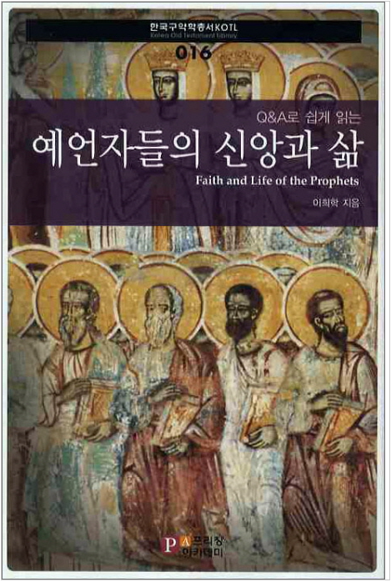
★여기서 잠깐!
1) 잠언의 격언들은 올바른 제의를 올바른 행실과 결합 시키고 있는데, 예언자 정신으로 가득 차 있다.
2) 하나님의 말씀은 살아 있고, 운동력이 있기 때문에, 예언자들이 외친 말씀들이 오늘 우리의 삶에도 그대로 적용 될 수 있으며, 우리가 그 말씀들을 믿고 받아드린다면, 우리를 변화 시키고, 새로운 피조물로 살아갈 수 있도록, 인도해 주실 것이라고 생각한다.
- 예언자들의 신앙과 삶 (이희학, 2010)
3) 예언자들은 사회적인 불의와 악행을 범하는 자들이 드리는 희생 제사를 강하게 비판 하였는데, 제의의 올바른 모습을 찾으려고, 삶의 자리에서 몸부림 쳤던 자들임을 알 수 있다.
- 예언자들의 신앙과 삶 (이희학, 2010)

Slide 12
3. 잠언의 신학적 특징
지혜의 격언들을 사용한 실제적인 주인공들은 누구인가?
1) 이스라엘 민족의 구원사에 대한 무관심
시편의 기자들은 이스라엘 백성들에게 야웨의 새로운 역사 행위에 대해 찬양을 통해 답변한 반면, 잠언은 이에 대해 침묵 하고 있다.
2) 현자들의 조언으로써의 지혜 경험들
지혜자의 충고와 권면은 한 개인의 성공을 위한 것이지, 이스라엘 민족 전체의 운명을 위한 것은 결코 아니다. 잠언의 격언들이 제시하고 있는 지혜는 당시의 종교적 세계관으로 부터 온전히 분리 될 수 없으며, 어느 정도의 종교적 경건성을 포함하고 있기 때문이다. 지혜 격언들은 강한 금지의 계명이 아니라 인간적인 권면이자 충고이며, 세상을 지배하는 사실적인 원칙의 진술이다.

Slide 13
3) 지혜 교훈의 실제적 주인공으로서의 왕과 통치자들
솔로몬, 히스기야, 르무엘왕을 지혜 격언의 저자, 편집자로 이해하는 것 처럼, 왕은 지혜의 특별한 소유자로 등장한다.
다니엘과 요셉이 국정 제 2인자의 자리에서 지혜로운 통치자로 인정 받은 것 처럼, 예루살렘 왕궁에도 외국인으로서 고위직 서기관이나 현인들이 있었을 것 이다.
☞ 왕은 명석하고 지혜로운 조언자의 도움을 받아 국정을 운영했는데, 지혜로운 조언자들은 국가를 주도하는 역할을 했다.
4) 인과 응보 사상
지혜 격언들의 근거에는 인간의 행위와 그 행위의 결과가 필연적으로 관련 되고 있다는 인과응보 사상이 진하게 깔려있다.
“악한 자는 자기 악으로 넘어지나, 의로운 자는 그가 실천한 공의로 보상 받는다.” (11:4,18)
“하나님은 각 사람의 행위대로 보응하시는 분 이시다.” (24:12)

Slide 14
5) 이생에서의 삶과 행복에 대한 지대한 관심
지혜 격언들은 이생에서의 성공적인 삶과 행복에 대한 지대한 관심을 갖고 있는데, 특히 ‘생명’이라는 단어는 격언이 갖고 있는 진정한 의도를 보여주고 있다. (10:11)
☞ 지혜로운 사람은 이생에서 살아있는 동안 아름다운 인생을 영위 할 수 있다는 것이다.
어리석은 자는 어리석은 판단과 행동으로 인해 죽음을 앞당겨 경험하는 것이며, 지혜로운 자는 지혜로운 판단과 행동으로 인해 행복하고 장수하는 삶을 영위 한다는 것이다.
지혜로운 자는 야웨 하나님을 경외하는 자인데, 그는 이 땅에서 장수하는 축복을 경험한다는 것이다. 반대로 야웨 하나님을 부인하며 공의를 실천하지 않는 악의는 이 땅에서 오래 살지 못한다고, 10장 27절에 강조하고 있습니다.

Slide 15
6) 도덕적 낙관론
지혜 격언들은 인간이 현명한 선택과 책임 있는 결단을 통해 아름답고 선한 세계를 만들어 낼 수 있다고 믿고 있다.
지혜 격언들은 인간의 삶의 가치와 질서와 문화에 대해 긍정적으로 평가하고 있다. 지혜 문학은 죄악 된
인간상이 아니라 긍정적 인간상을 제공하고 있다.
지혜는 인간의 세계를 지배하지만, 보이지 않게 관통하는 하나의 질서를 발견하는 능력이다. 지혜로운 사람은 선한 창조 세계의 질서에 동참하는 자이다.
- 참고 “인간의 죄악과 하나님의 구원 행동” 이희학 교수님

Slide 16
4. 지혜와 야웨 신앙
잠언 10장 ~ 15장에서는 야웨는 무려 5번 나오고,
16장 1절~ 22장 16절 까지는 무려 35번,
22장 17절 ~ 24장 22절 까지 5번이 등장한다.
그렇다면 이러한 증거를 토대로 이스라엘의 지혜는 야웨 종교화 되었고, 야웨 신앙에 완전히 용해 되었다고 할 수 있는지, 고대 근동에 다른 지혜들과 다른 점이 있다고 해석 할 수 있을까?
이 질문에 올바르게 대답하기 위해서는 어떠한 주제상의 맥락 속에 야웨가 어떻게 선포 되고 있는 지를 살펴 보아야 한다.

Slide 17
1) ‘세계 질서’로서의 야웨
야웨의 이름이 명시적으로 언급되지는 않았지만, 야웨는 자연 세계의 변화를 이끄시는 분이시고, 의인에게는 복을 내리시며, 악인에게는 보응 하시는 분이라는 것이 강하게 암시 되어있다.
야웨의 법도가 의로운 자와 정직한 자에게는 산성이지만, 악인과 행악하는 자에게는 멸망인 것이다. 야웨는 철저히 각 사람의 행위대로 보응하시는 분이시다.
분명한 것은, 고대 근동의 지혜 문헌들이 ‘세계 질서로서의 공의’에 대한 사상을 가지고 있다는 것이다. 이러한 점에서 이스라엘의 지혜 사상은 고대 근동의 지혜 사상으로 부터 완전히 분리 될 수는 없다.
이스라엘의 옛 격언들은 이 세계 질서의 유지자에 대한 전폭적인 신뢰를 보이고 있는데, 세상의 모든 일을 야웨에게 맡기면, 그 분이 인간의 모든 계획을 성취 시킬 것 임을 확신 하고 있다. (16:3)

Slide 18
지혜가 뛰어나고 능력이 강하다고 인정을 받는 왕들조차도 그의 마음을 인도하는 자는 야웨이며, 아무리 정직하게 산다고 하더라도 최종적으로 판단하는 분은 야웨라는 것을 잊지 않고 있다. (21:1 ~2)
인간의 지혜와 명철과 모략이 아무리 뛰어나다고 할지라도 야웨를 당해낼 수 없으며, 인간이 전쟁을 하지만, 승리와 패배는 야웨에게 달려 있음을 강조하고 있다.
(21:30 ~ 31)
야웨를 행위 – 보상의 원리로 부터 자유로운 분으로 소개 하기 위해서는 어떠한 방법으로든 보응하신다는 진술 대신에 인과응보의 원리로 부터 탈출하여, 한없는 자비와 용서를 보여주시는 분으로 고백해야만 한다. (16:33)
미움을 버리고 사랑을 실천해야 하는 인간의 원리 (10:12, 16:6), 이것은 인과응보 원리를 깨뜨리고 있는 한계를 만날 수 있으며, 야웨가 인과응보의 원리를 뛰어넘는 분이라는 고백은, 욥기와 전도서에서 강하게 증거 되고 있다.

Slide 19
2) 지혜 노력으로써의 ‘야웨 경외’
이스라엘의 지혜가 오래 전부터 야웨 신앙과 깊이 관련 되있음을 증언하는 것으로 판단 할 수 있는가?
Ⅰ) 먼저 각각의 격언들이 ‘야웨 경외’를 어떻게 이해하고 있는가를 살펴 보아야 한다.
Ⅱ) 야웨 경외가 구약성서의 다른 곳에서는 어떻게 사용되었는가를 알아 보아야 한다.
Ⅲ ) 구약 근동의 지혜 문헌들이 혹시 매우 유사한 형태로 ‘신 경외’를 알고 있지는 않았는지, 그랬다면 잠언의 옛격언의 ‘야웨 경외’와 어떤 차이를 보이고 있는지를 질문해 보아야 한다.
☞ ‘야웨 경외’와 ‘지혜 격언’이 동의어로 사용

Slide 20
잠언의 옛 지혜 격언에서 ‘야웨 경외’는 ‘지혜’와 완전히 중첩되어 나타나고 있다. 야웨를 경외하는 것은 지혜를 추구하는 것 처럼, 행복한 삶을 위해서 매우 유용하다. 잠언의 옛 지혜 격언에서 ‘야웨 경외’는 행위 - 보상 관계와 밀접히 결합 되어 있는데, ‘야웨에 대한 신뢰’와 동일한 의미로 사용 되었다.
☞ 이것은 ‘야웨 경외’가 지혜적인 숙고의 대상이 되었다고 의미하는데, 지혜로운 자는 자신의 인생을 계획 할 때에는 성공적이고, 희망적인 삶을 위해, 야웨를 의지하고 경건하게 살아야 한다는 것이다.
“가산이 적어도 여호와를 경외하는 것이 크게 부하고 번뇌하는 것보다 나으니라” (15:16)
“채소를 먹으며 서로 사랑하는 것이 살진 소를 먹으며 서로 미워하는 것보다 나으니라 (15:17)

Slide 21
후대의 지혜 격언에서의 야웨
1)포로 후기의 지혜시들
<수집물 I 1:1 ~ 9:18>
☞잠언 내에서 가장 신학화된 이스라엘의 지혜 제공.
지혜라는 추상적 관념은 인격화 되었고, 지혜는 독립적인 실제를 지닌 존재로 이해 되고 있음을 알 수 있다.
지혜자는 예언자의 외투를 빌려 입고, 예언자의 모습으로 나타나 잠언에 나오는 젊은이의 어리석은 행동을 꾸중하고 있다. 여기서의 심판은 인생에 있어서의 커다란 실패와 좌절을 의미하는데, 전도양양(前途洋洋)한 젊은이가 지혜 교훈을 따르지 않고, 인생을 망치게 되는 것을 말한다.
*전도양양: 앞길이나 앞날이 크게 열리어 희망이 있음

Slide 22
2) 지혜와 야웨 신앙과의 밀접한 관계
1장 ~ 9장까지는 지혜와 야웨 신앙의 관계가 주도적인 주제이다. 지혜는 인간을 향한 야웨의 부르심이며, 신적 계시의 수단이다.
☞ 야웨를 경외하는 것이 지혜의 근본 (1:7)
☞ 지혜는 인간을 야웨에게로 이끄는 신앙적 매개체
☞ 인간의 윤리적 일상생활의 영역 (삶의 자리)에 자리를 잡게 된 실천적 원리.
★ 이스라엘 후기의 지혜는 철저히 신학화 되었으며, 특정한 사회적 신분이나, 직업의 차이에 얽매이지 않고, 모든 사람에게로 그 대상이 확대.
★ 인간의 노력을 강조하는 전통적인 지혜 교훈들과 하나님의 도우심을 강조하는 야웨 신앙의 극적인 만남이 이루어짐.

Slide 23
맺는 말
지혜의 대한 이해가 이렇게 변화된 이유는 행위 – 보상의 관계에 기초를 두고 있는 낙관 주의적 지혜의 한계를 실제적으로 느꼈기 때문이다. 잠언의 격언들은 매우 오랜 세월의 삶의 경험들을 농축하고 있다. 잠언은 시간과 공간을 초월하여 과거 시대와 현재 시대를 연결 시키는 작업을 수행하고 있는데, 모든 잠언은 경험 (experience)에 기초하고 있다고 볼 수 있다.
또한 언어의 재치를 보여주고 있는 잠언의 지혜 격언들은 간결성 (brevity)을 보유하고 있다. 짧은 형태의 간결한 문장 속에 심오한 삶의 진리가 숨겨져 있다.
★이 지혜 격언들은 현재 잠언으로 묶여지기 전에 다양한 삶의 자리 (Sitz im Leben)를 경험했다고 볼 수 있다. 이 격언들은 일반 백성들의 삶의 현장, 역사적인 현장, 왕궁 또는 고급 관료 사회, 지혜 학교, 무역과 상업 활동 현장, 제의의 현장 등에서 전승되어 왔다.
포로 후기에 와서야 지혜는 실천적 야웨 신앙이 근본 원리로 취급 ~ !
세속적인 옛 지혜들은 철저한 신학적 반성을 거친 후에, 야웨 중심의 신앙적 격언으로 재탄생 되었다.

Slide 24
참고 자료
- 글 자료 -
1) 이희학, 신학과 현장 < 제 22집 / 2012 >
2) 이희학, 예언자들의 신앙과 삶 < 프리칭 아카데미 / 2010 >
3) C. Westermann, 구약 신학의 요소
4) 김정우, 잠언 주석
5) 강성열, 구약 성서로 읽는 지혜 예언 묵시
6) 빌 아놀드 & 브라이언 베이어, 구약의 역사적 신학적 개론
- 사진 자료 -
P 1 사진 – Google.com 검색 엔진 사용
P 3 사진 – Google.com 검색 엔진 사용
P 11 사진 – Google.com 검색 엔진 사용
P 16 사진 – Google.com 검색 엔진 사용
P 19 사진 – Google.com 검색 엔진 사용
P 21 사진 – Google.com 검색 엔진 사용

Slide 25
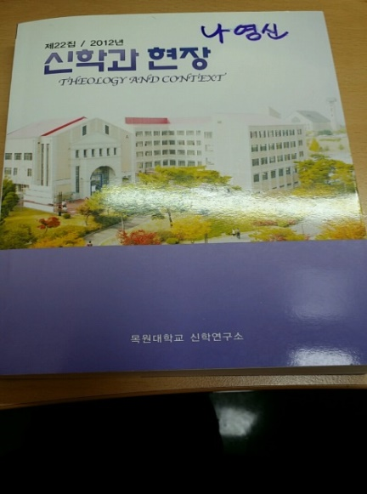
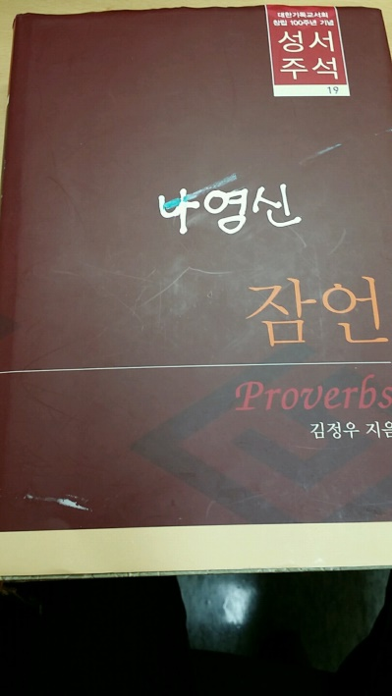
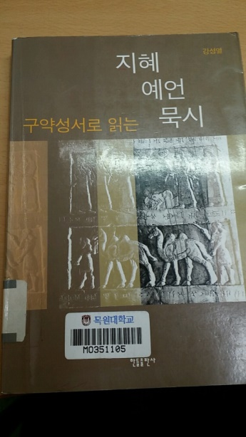
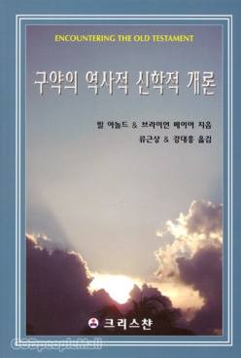
참고 자료

Slide 26
감사합니다 ~!

